Slide 1
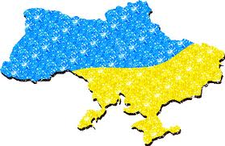
Екологічна освіта в Україні
Виконав:
учень 11 класу
Мартинюк Владислав

Slide 2
Екологічна освіта – це процес виховання населення Землі в усвідомленні та турботі про все довкілля .
Мета екологічної освіти – формування системи наукових знань, поглядів і переконань, які закладають основи відповідального та дієвого ставлення до навколишнього природного середовища.

Slide 3
Екологічна освіта й виховання підростаючих поколінь сьогодні мають бути спрямовані, перш за все, на зміну ставлення людини до свого здоров’я, а потім і до навколишнього середовища як необхідної умови його збереження і зміцнення.

Slide 4
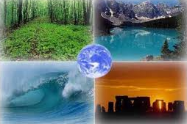
20 грудня 2001 р. рішенням колегії Міністерства освіти і науки затверджено «Концепцію екологічної освіти України». В концепції зазначено: «Екологічна освіта на порозі третього тисячоліття стала необхідною складовою гармонійного, екологічно безпечного розвитку.

Slide 5
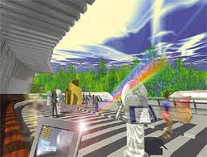
Концепція екологічної освіти України, як елемент концепції гармонійного розвитку держави, набуває сьогодні ваги актуального і важливого державного документа. Підготовка громадян з високим рівнем екологічних знань, екологічної свідомості і культури на основі нових критеріїв оцінки взаємовідносин людського суспільства й природи , має стати одним із головних важелів у вирішенні гострих екологічних і соціально-економічних проблем сучасної України».

Slide 6
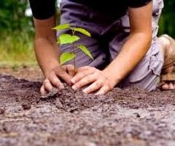
Екологічне виховання дітей у дошкільних закладах здійснюється відповідно до навчально-виховних програм, затверджених Міністерством освіти і науки, молоді і спорту України –«Дитина», «Українське дошкілля», «Дитина в дошкільні роки» та методичних рекомендацій до них. У концепції дошкільного виховання особлива увага приділяється вирішенню завдань екологічного та фізичного виховання дітей, оволодіння ними знаннями про природу рідного краю, її видову різноманітність та формування у них ціннісного ставлення до природи.

Slide 7
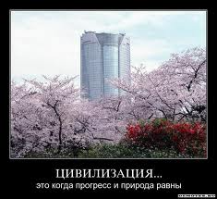
Особливу увагу Міністерство приділяє організації та проведенню Всеукраїнським масовим заходам з учнівською молоддю екологічного спрямування. Відповідно до Положення про Всеукраїнські учнівські олімпіади, турніри, конкурси з навчальних предметів, конкурси-захисти науково-дослідницьких робіт, олімпіади зі спеціальних дисциплін та конкурси фахової майстерності Міністерством щороку проводяться:
- Всеукраїнський конкурс-захист науково-дослідницьких робіт учнів-членів Малої академії наук України (відділення екології);
- Всеукраїнська учнівська олімпіада з екології учнів 9-11 класів, яка проходить у формі захист екологічних проектів. Переможці Всеукраїнської учнівської олімпіади беруть участь у Міжнародній олімпіаді з екології, яка проходить у Туреччині. Українські школярі неодноразово ставали її переможцями.

Slide 8
Отже, аналіз сучасного стану екологічної освіти свідчить про середні показники її розвитку, які необхідно вдосконалювати. Пропозиції щодо розвитку екологічної освіти. У навчальні плани середніх шкіл та дошкільних закладах необхідно впровадити обов’язковий курс «Екологічна культура». Метою даного курсу повинні стати виховання системи цінностей у дітей та юнацтва щодо збереження і відновлення природних ресурсів. Навчання здійснювати за такими напрямами: збереження існуючих природніх багатств; невиснажливе природокористування; вивчення наслідків забруднення та деградації довкілля; вміле поводження з відходами; пропагування збереження зелених насаджень; пропагування охорони водних ресурсів; вивчення особливостей стану довкілля у регіонах.
Екологічна культура – це частина загальної культури особистості

